Slide 1


Факультет вычислительной математики и кибернетики
МГУ имени М.В. Ломоносова
Программа профессиональной переподготовки «Прикладное программирование (языки С и С++)»
Notes:
06.02.02 About VMK faculty
06.02.02 About VMK faculty
06.02.02 About VMK faculty

Slide 2
Постановка задачи
Задача коммивояжёра или «задача о странствующем торговце» (англ. «Travelling Salesman Problem», TSP) представляет собой задачу поиска кратчайшего Гамильтонова пути в полном конечном графе с N вершинами.
2
17
j i | 1 | 2 | 3 | 4 | 5
1 | 0 | 25 | 40 | 31 | 27
2 | 25 | 0 | 17 | 30 | 25
3 | 40 | 17 | 0 | 6 | 55
4 | 31 | 30 | 6 | 0 | 6
5 | 27 | 25 | 55 | 6 | 0
25
25
3
1
40
31
55
6
30
27
4
5
6
Представление задачи коммивояжера в форме графа и весовой матрицы
Реализация задачи коммивояжера методом динамического программирования:
Шаг 1 – создание двумерного массива размером [2^{n}][n], n – количество городов, 2^{n} – количество подмножеств городов.
Шаг 2 - инициализация значения элемента [1][0] = 0 - путь состоящий из 1 города равен 0.
Шаг 3 - заполнение остальных ячеек массива по следующему принципу:
- для каждого подмножества городов S размером k, не содержащего город 0, и для каждого города j из этого подмножества:
- вычислить минимальное значение для ячейки [S][j] по формуле:
[S][j] = min([S\{j}][i] + d[i][j]) для всех i из S, где d[i][j] - расстояние между городами i и j.
Шаг 4 – найти минимальное значение в последнем столбце массива, которое будет являться длиной оптимального пути коммивояжера.
Шаг 5 – восстановить оптимальный путь коммивояжера по массиву, начиная с последней ячейки и перемещаясь по значениям предыдущих ячеек.
© Факультет ВМК МГУ, 2024
2/10

Slide 3
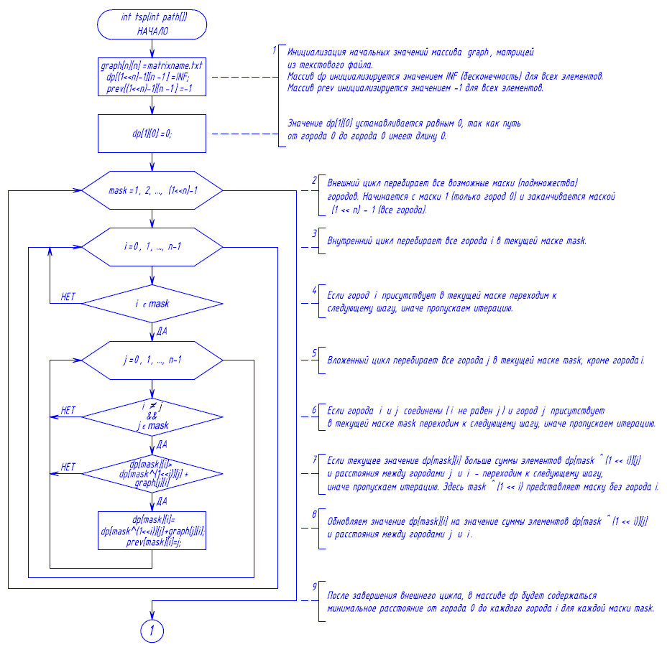
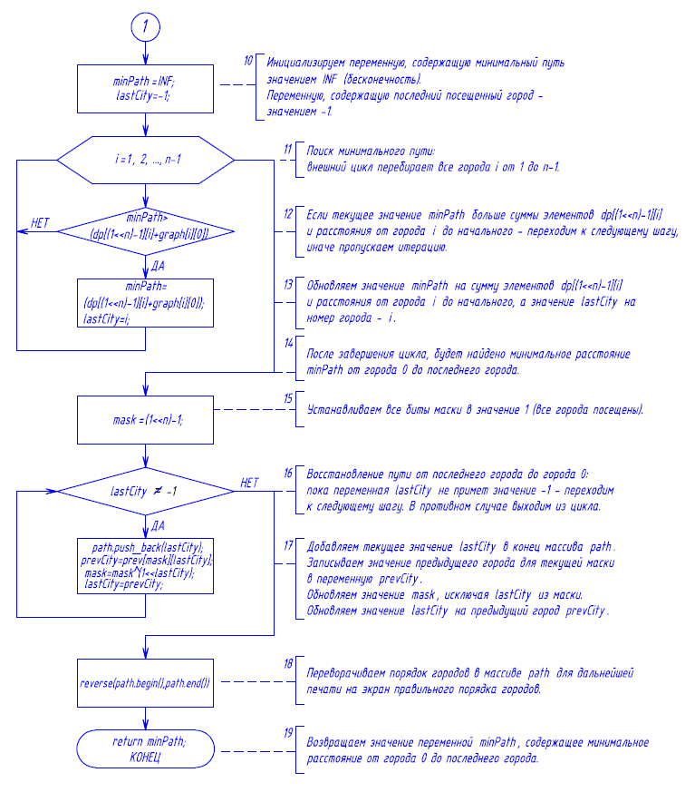

Описание алгоритма
Общая сложность алгоритма: О(n²x 2^{n}).
© Факультет ВМК МГУ, 2024
3/10

Slide 4
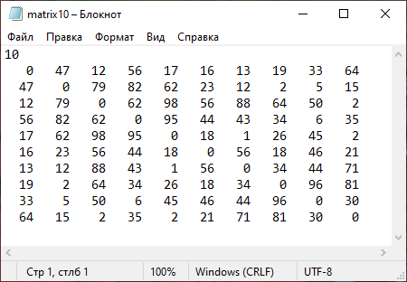
Общее описание программы
Структура программы
МЕНЮ ПРОГРАММЫ:
[1] - Информация об авторе
[2] - Информация о программе
[3] - Запуск программы
[4] – Создать весовую матрицу
[0] – Выход
Формат входных данных
Формат выходных данных
Кратчайший путь по городам (вершинам графа): 1-> * -> * -> * -> * ->…->1
Минимальное расстояние: * * * * *
Время работы программы: * * * * *
4/10

Slide 5
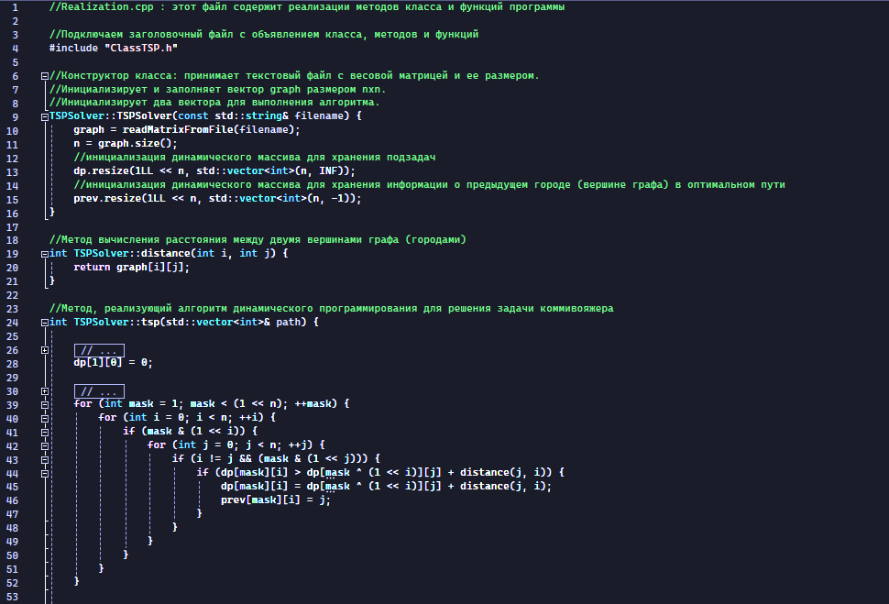
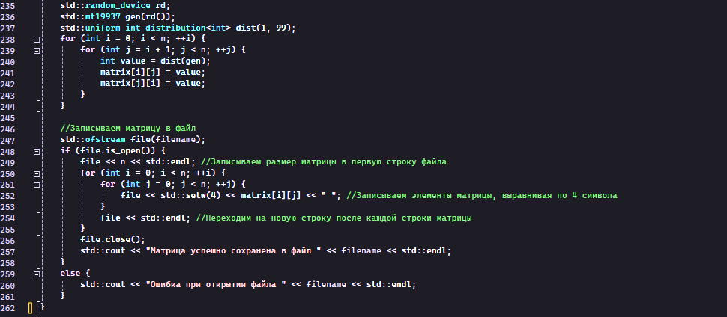
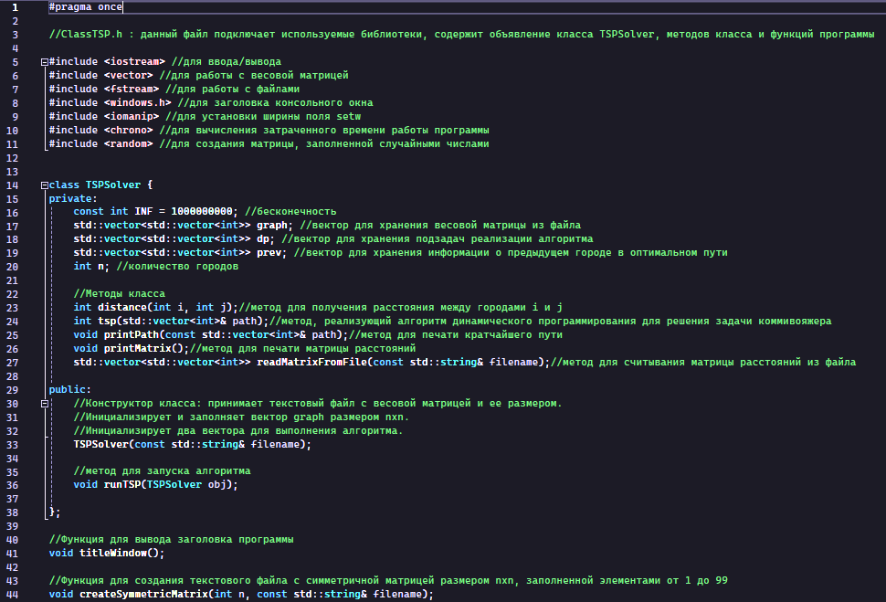
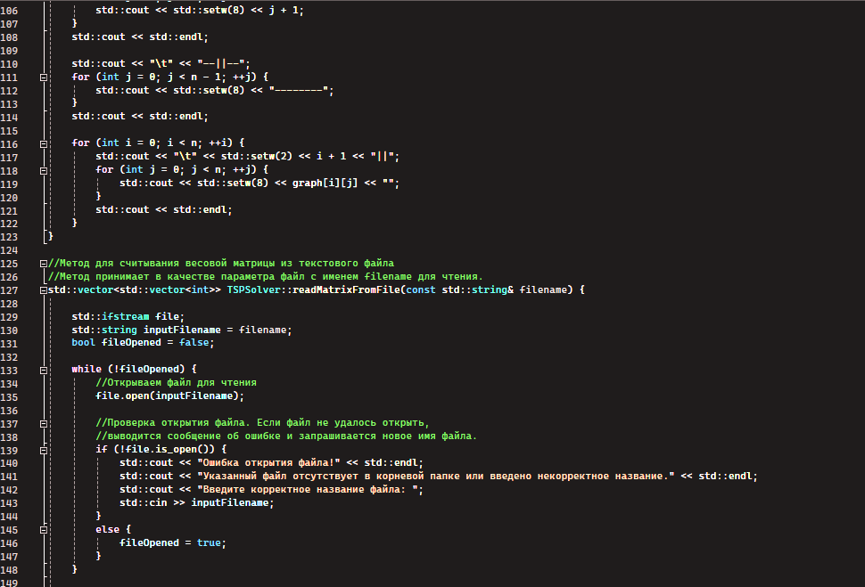
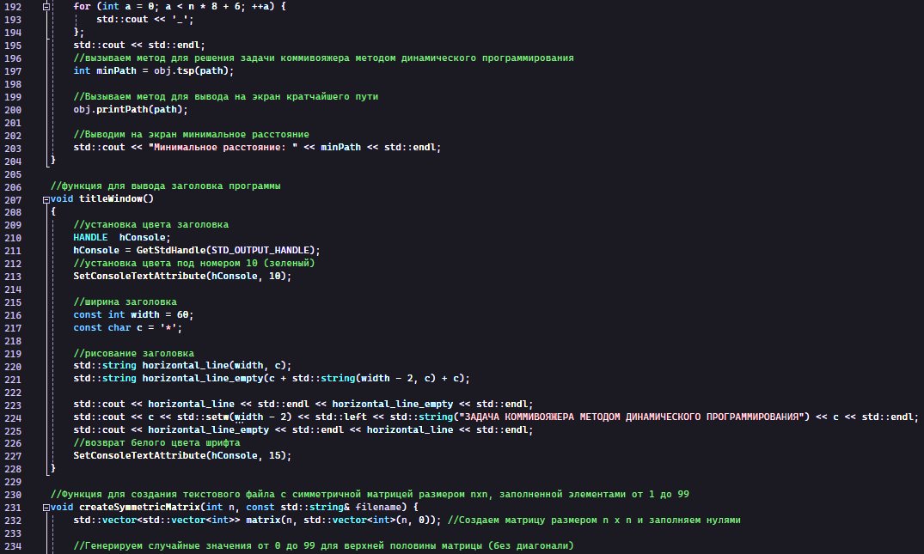
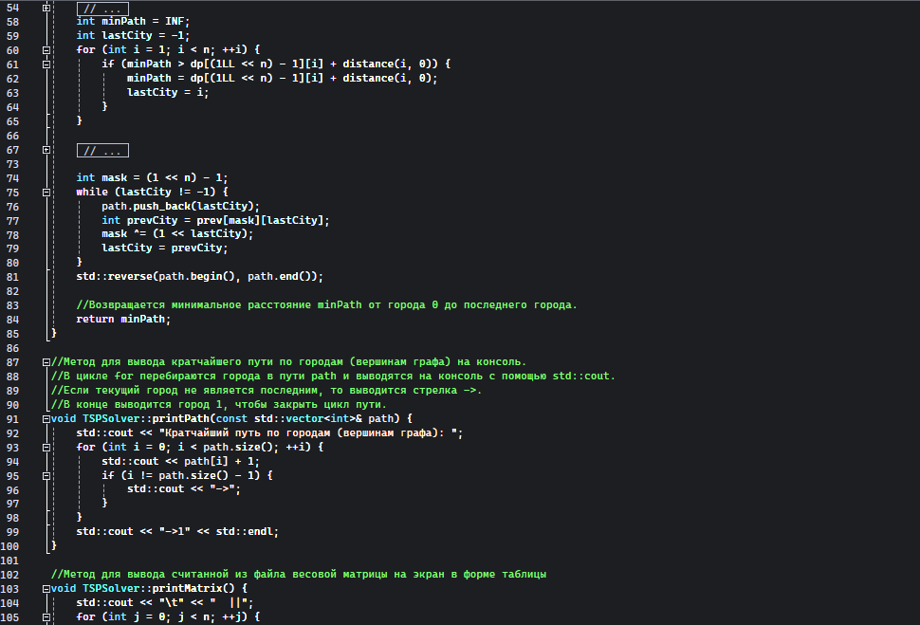
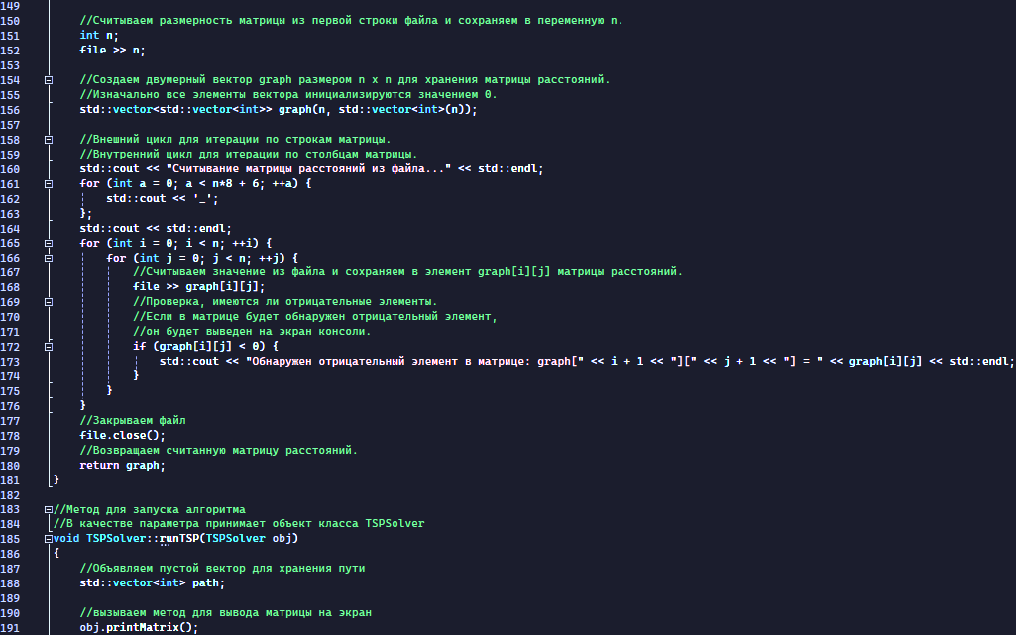
Реализация программной системы
5/10

Slide 6
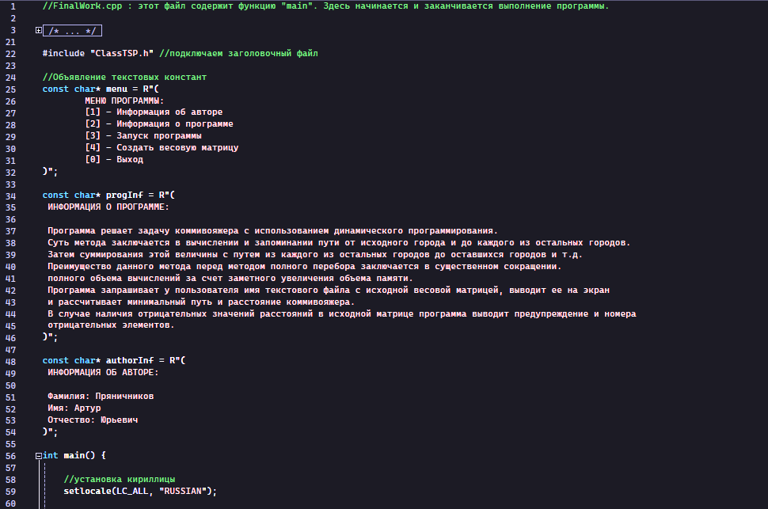
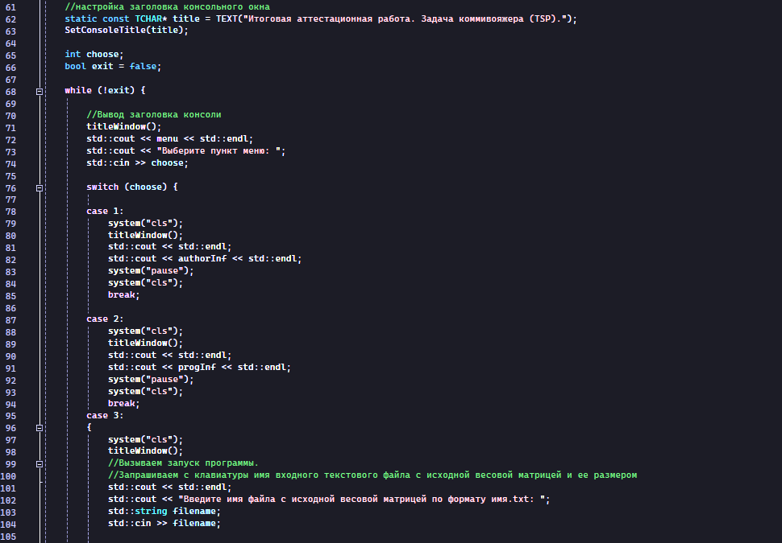
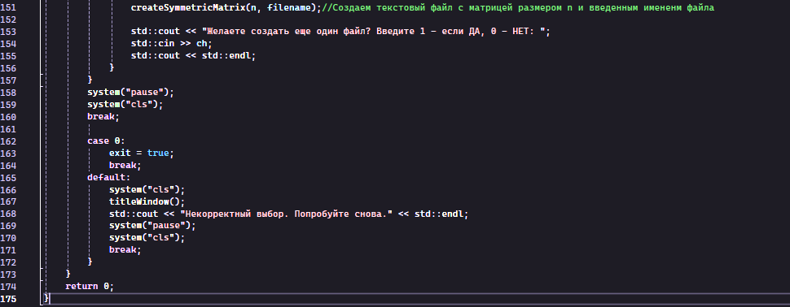
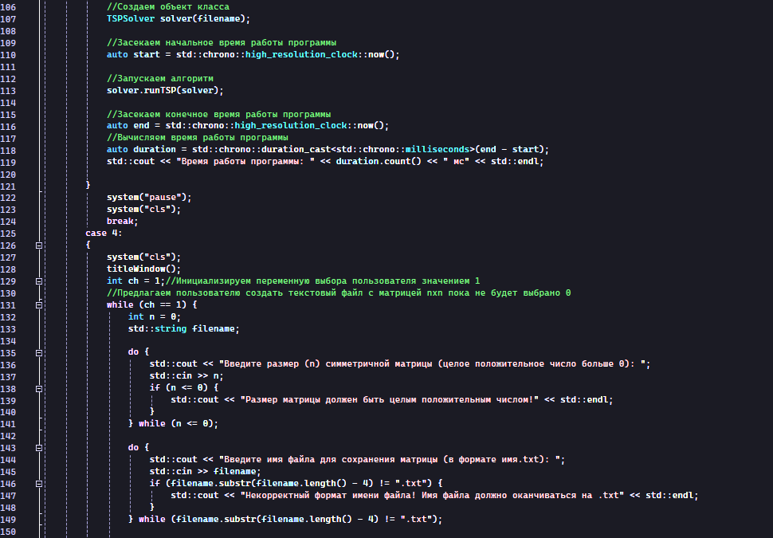
Реализация программной системы
6/10

Slide 7
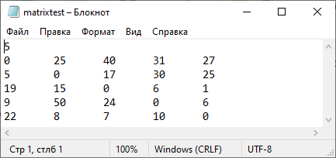
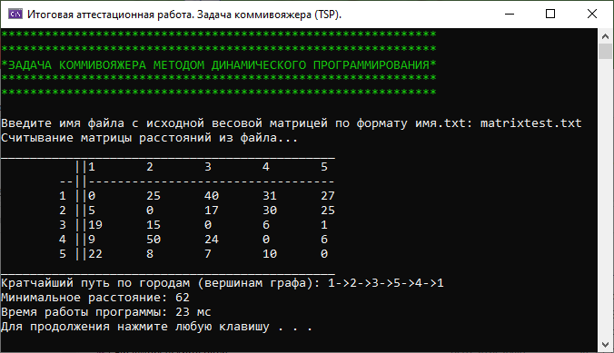
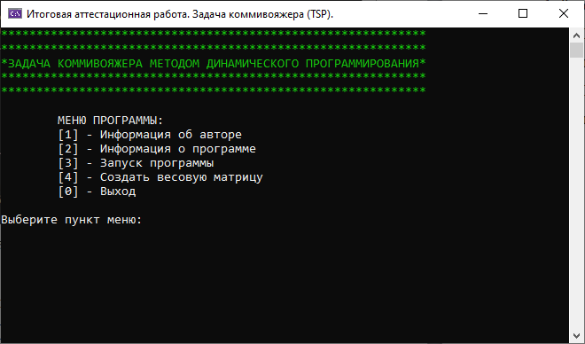
Основная часть
Демонстрация работы программы на тестировочной матрице
7/10

Slide 8
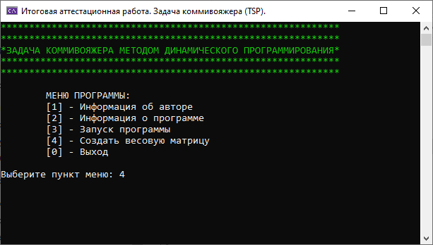
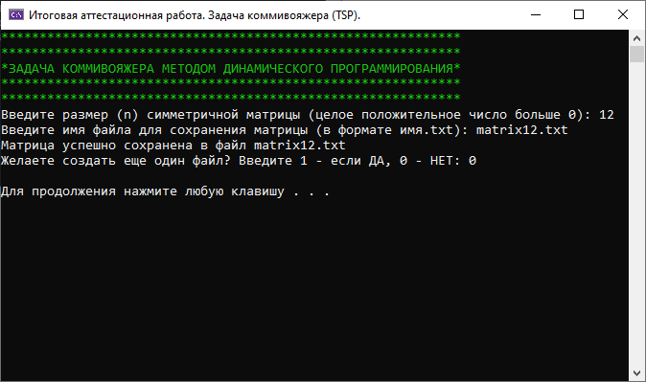
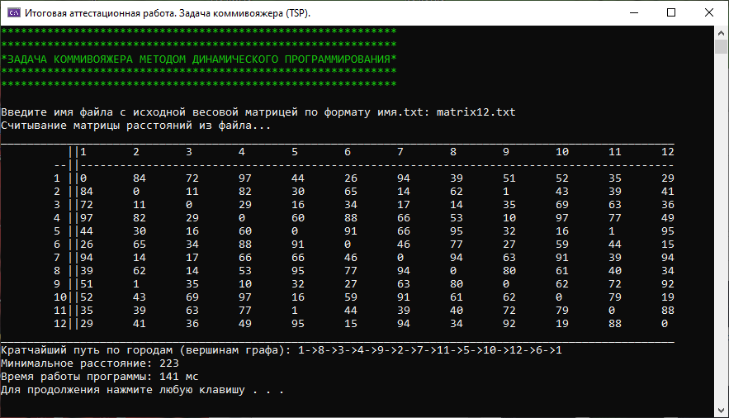
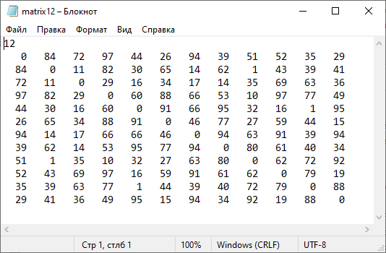
Основная часть
Демонстрация работы программы
8/10

Slide 9
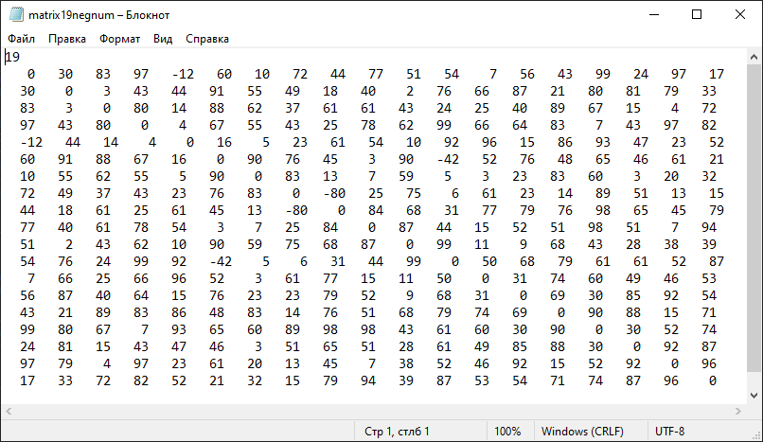
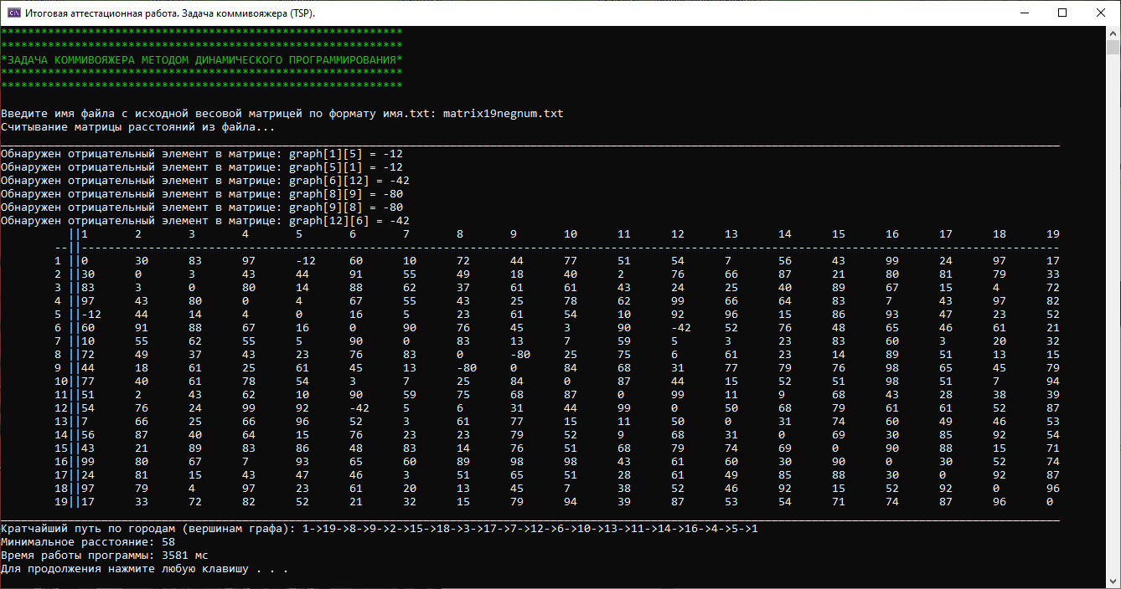
Основная часть
Демонстрация работы программы
9/10

Slide 10
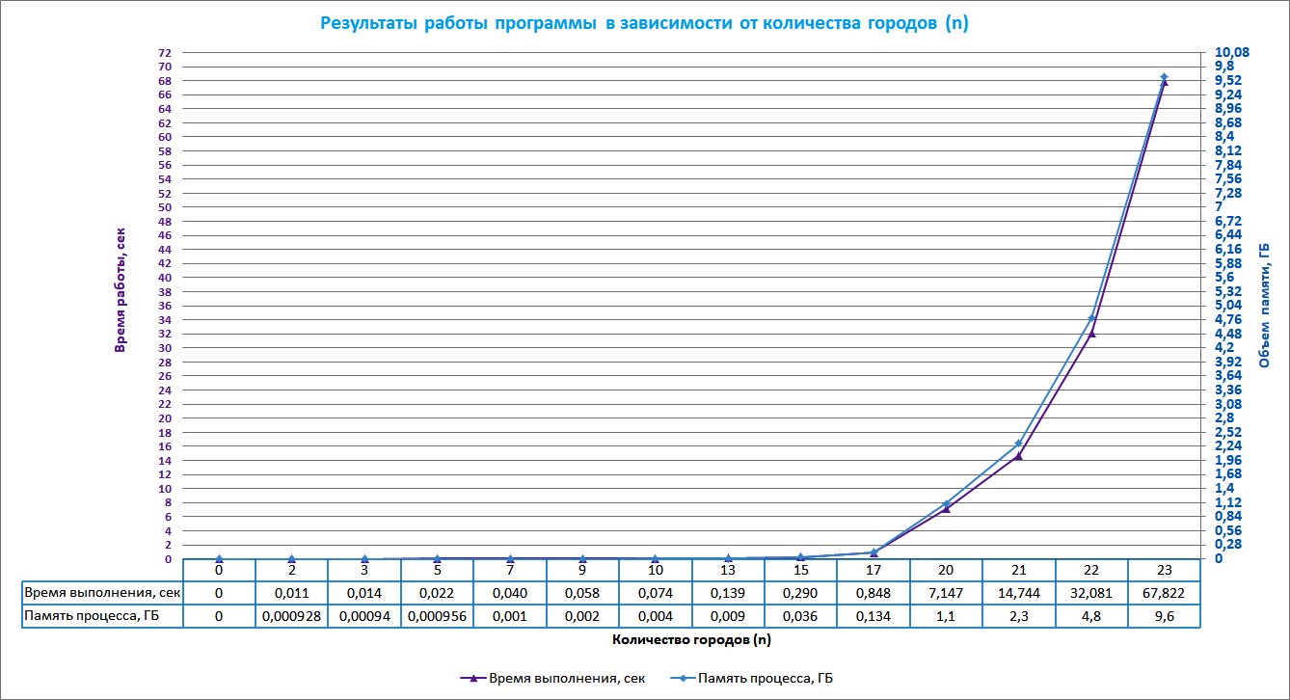
Выводы
Максимальное значение параметра n (количество городов) для приемлемого объема потребляемой памяти и времени выполнения программы составляет – 23 города (время выполнения 67,822 секунды, объем потребляемой памяти – 9,6 Гигабайт).
© Факультет ВМК МГУ, 2022
10/10

